Slide 1
반응형 웹사이트 리뉴얼
프로젝트 명 : 행동하는 성소수자 인권연대
과 정 명 : 반응형 퍼블리싱 & 웹디자인
과 목 명 : 프로젝트 2
학 생 명 : 성단호
1. 매체 및 시안 사이즈
* 두 가지 버전으로 반응형을 제작하려면 PC와 Tablet을 기준으로 나누면 됩니다.
 | 매체사이즈 | 시안사이즈
PC | min-width:741px | Width : 2000px
Tablet | 별도의 디자인이 없으므로 깨지는 부분 사이즈 | Width : 980px
mobile | Max-width:740px | Width : 780px

Slide 2
스타일가이드
COLOR
메인
컬러
주조
컬러
보조
컬러
#444444
RGB(68,68,68)
#cccccc
RGB(204,204,204)
#787878
RGB(120,120,120)
TYPE
Family
Font-color
여백
한글
보통글꼴 : Noto Sans CJK KR Mideum
제목글꼴 : Noto Sans CJK KR Bold
영어
보통글꼴 : Noto Sans CJK KR Mideum
제목글꼴 :Noto Sans CJK KR Bold
보통글자색 :#787878
제목색/진한글자색 : #312626
강조글자색 : #ffffff
Section 간의 여백 :
제목과 내용 간의 여백 :
항목간의 여백 :
Font-size
매우작은글자크기15px = 0.75rem
작은글자크기 18px = 0.9rem
보통글자크기 20px html = 1rem
조금큰글자크기 25px = 1.25rem
큰글자크기 27px = 1.35rem
큰제목크기40px = 2rem

Slide 3
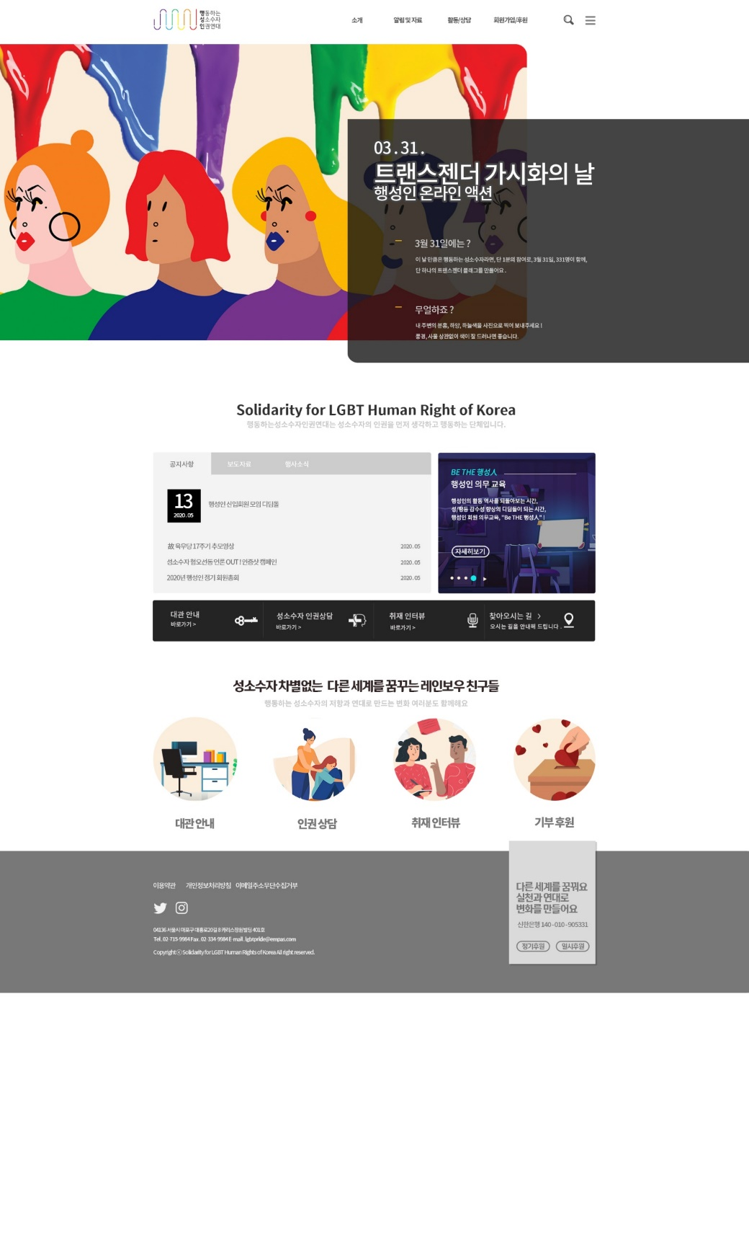
스토리보드
작성자 :
화면명 | 메인화면 - PC
메뉴에 마우스 올리면 소메뉴가 내려오게 한다.
상세설명
소개 > 팀/소모임
알림및개요 > 자유게시판
활동/상담 > 활동자료
회원가입/후원 >증액신청
연결페이지로 이동
3초 간격으로 자동으로 넘어가며
수동으로 넘길 경우 마우스로 스와이프하도록한다.
마우스 올리면
원 안의 이미지
확대

Slide 4
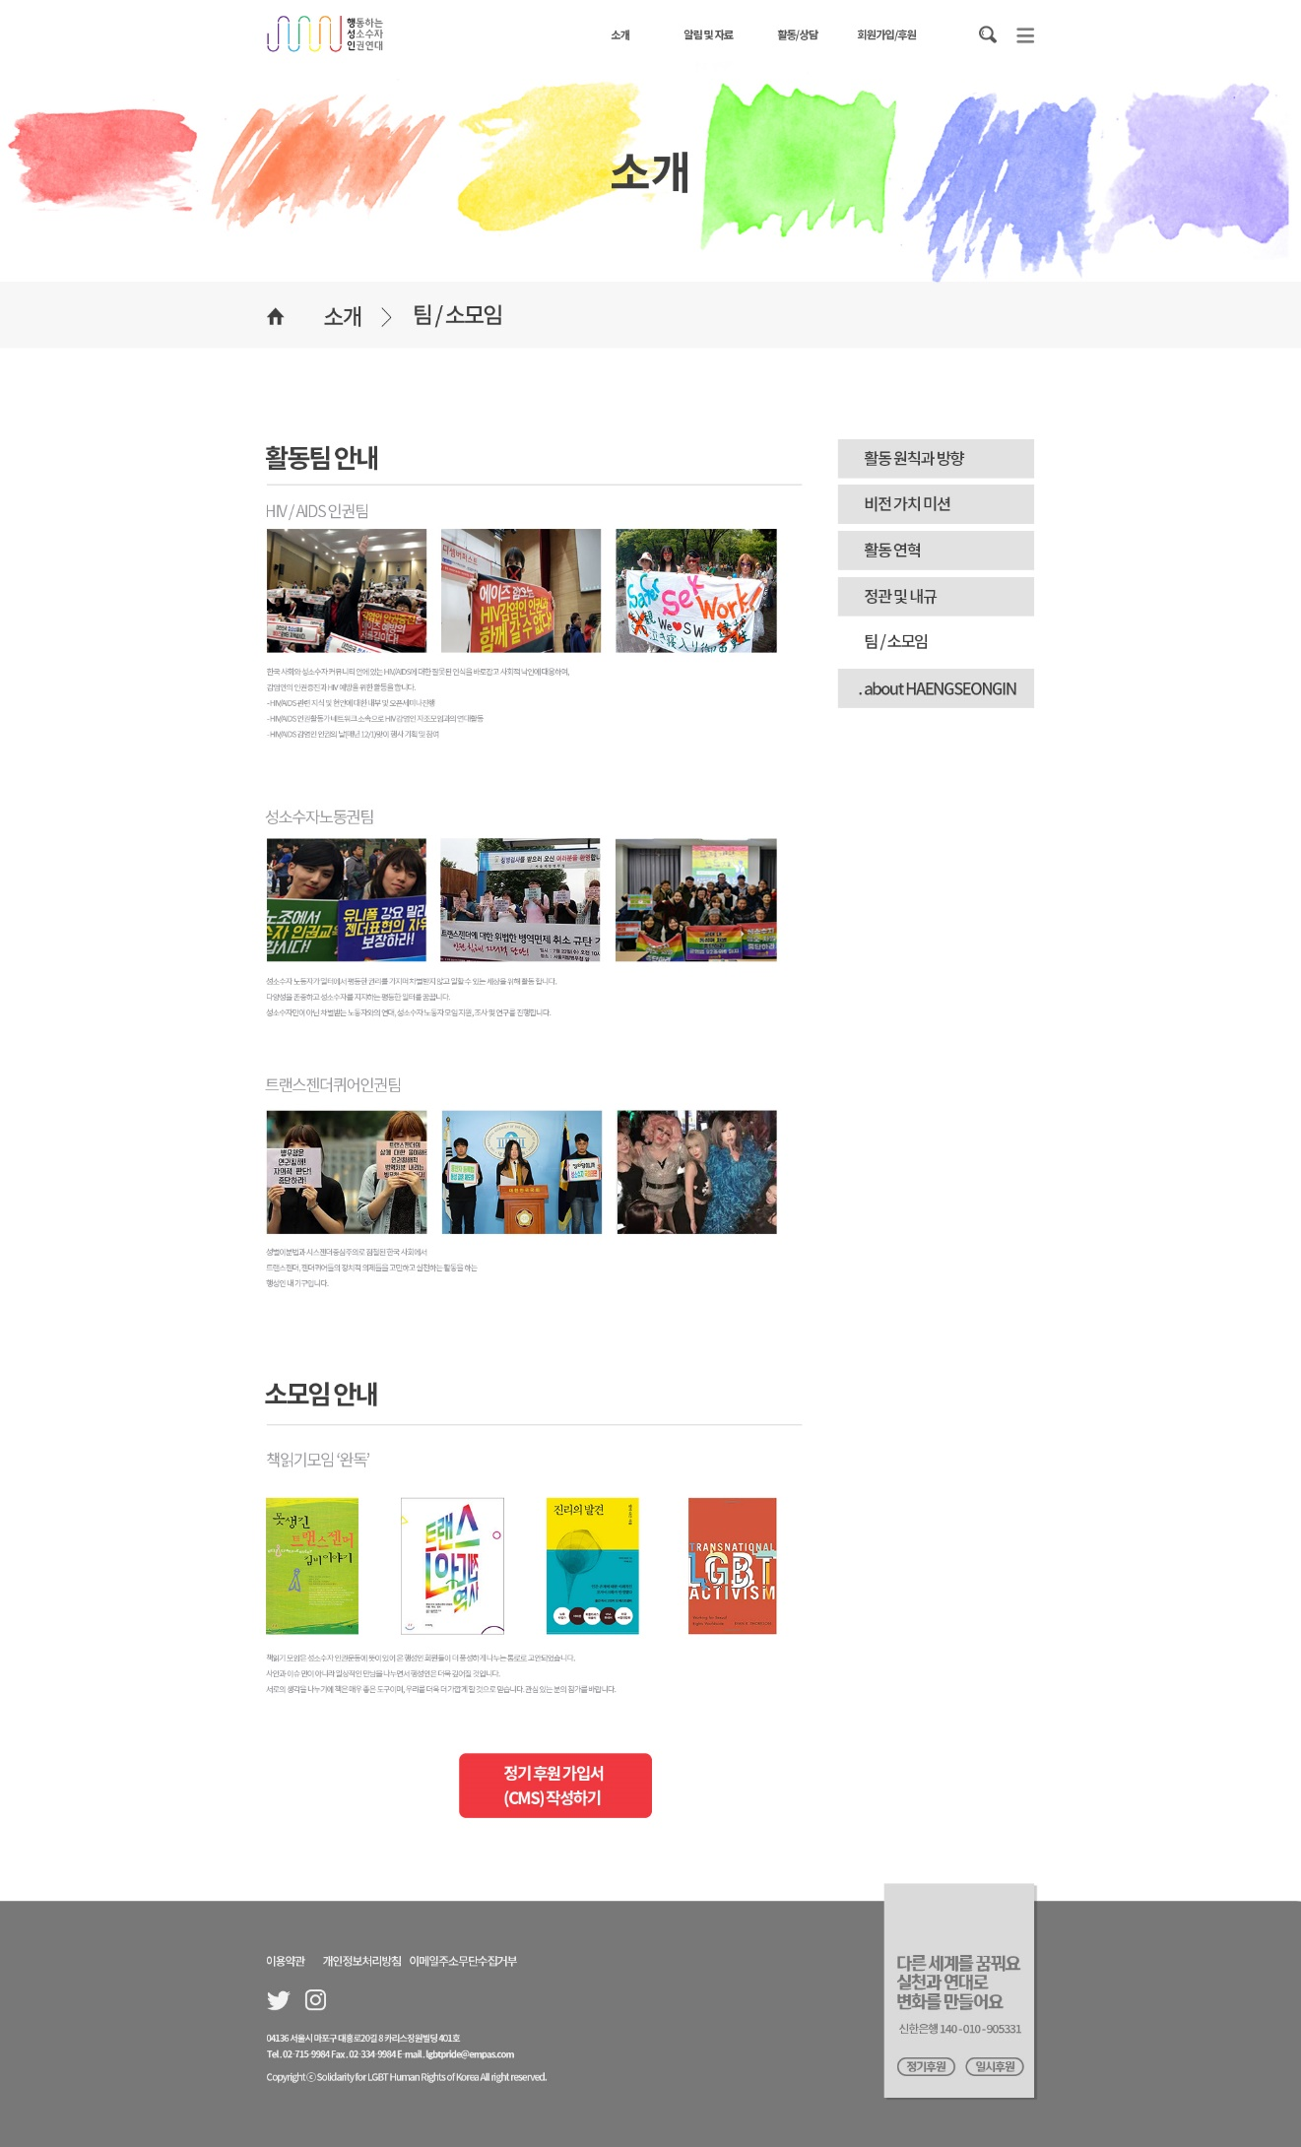
스토리보드
작성자 :
화면명 | 서브 1 -PC
상세설명

Slide 5
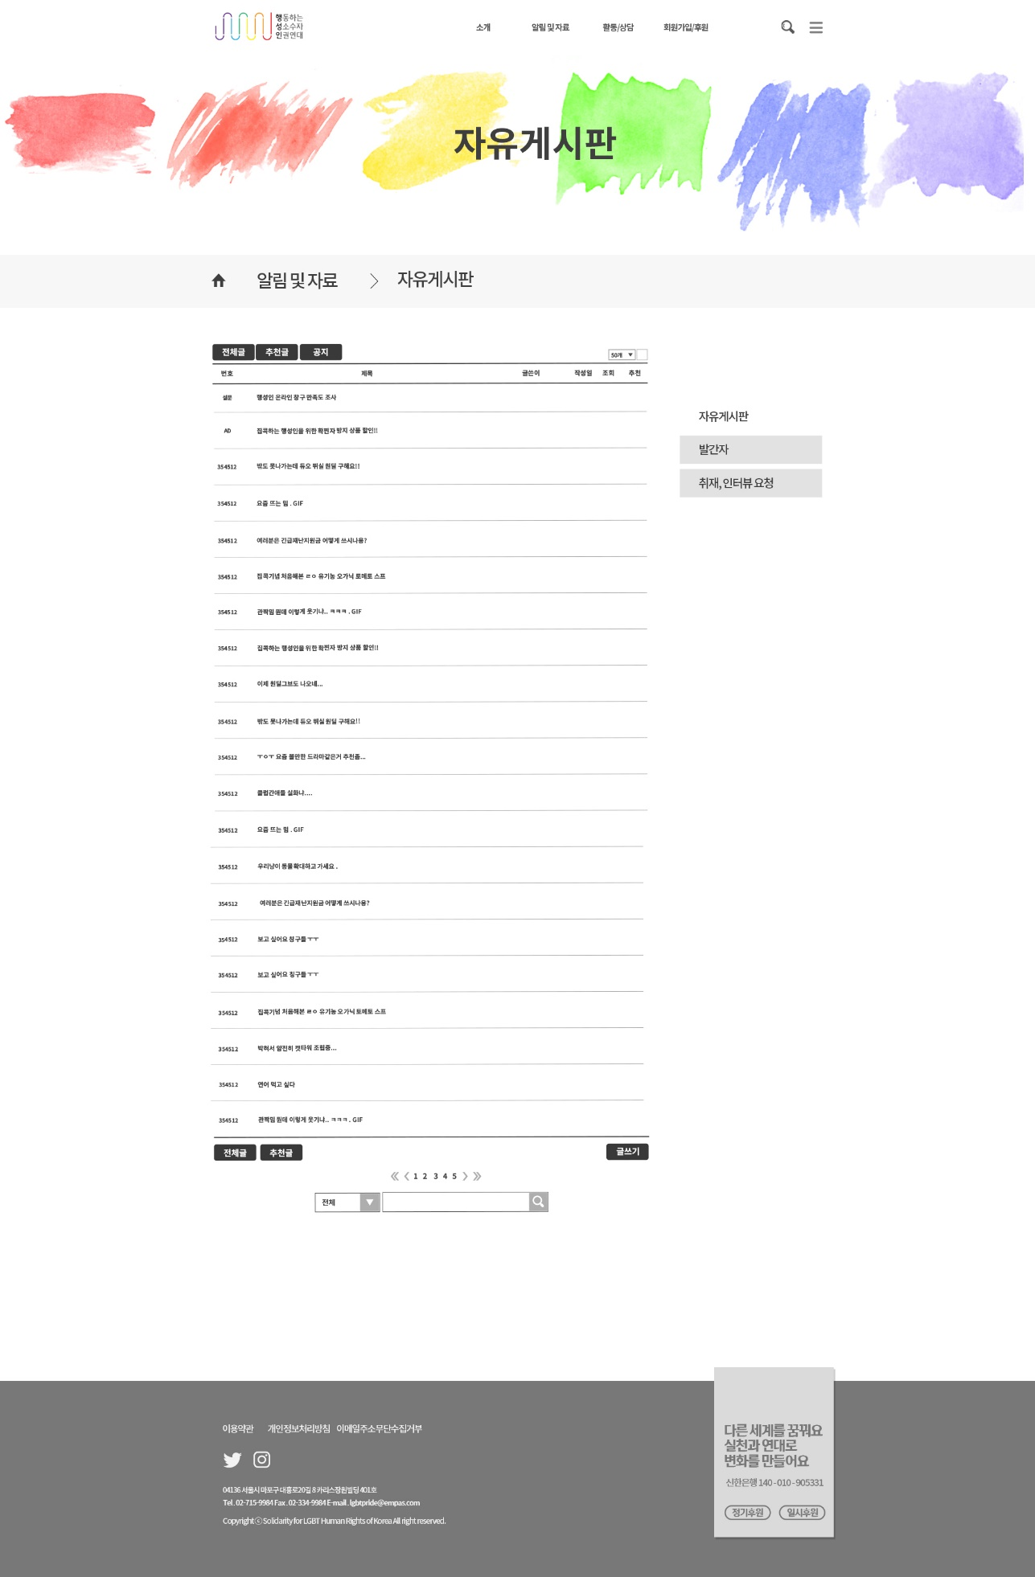
스토리보드
작성자 :
화면명 | 서브 2 -PC
상세설명

Slide 6
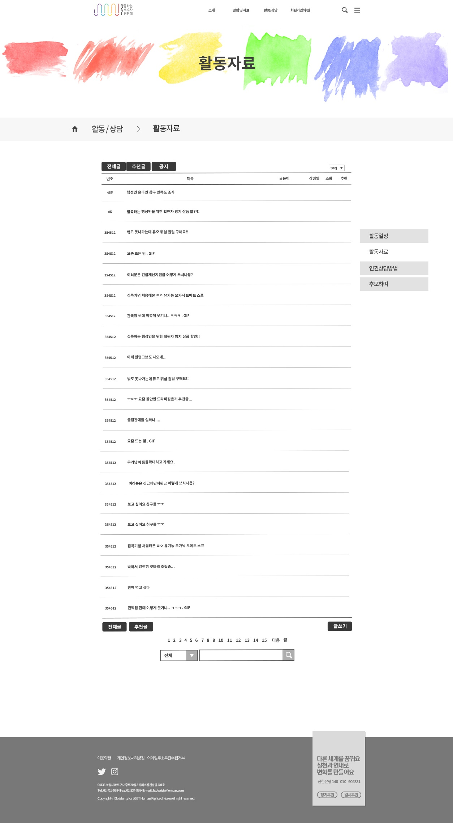
스토리보드
작성자 :
화면명 | 서브 3 -PC
상세설명

Slide 7
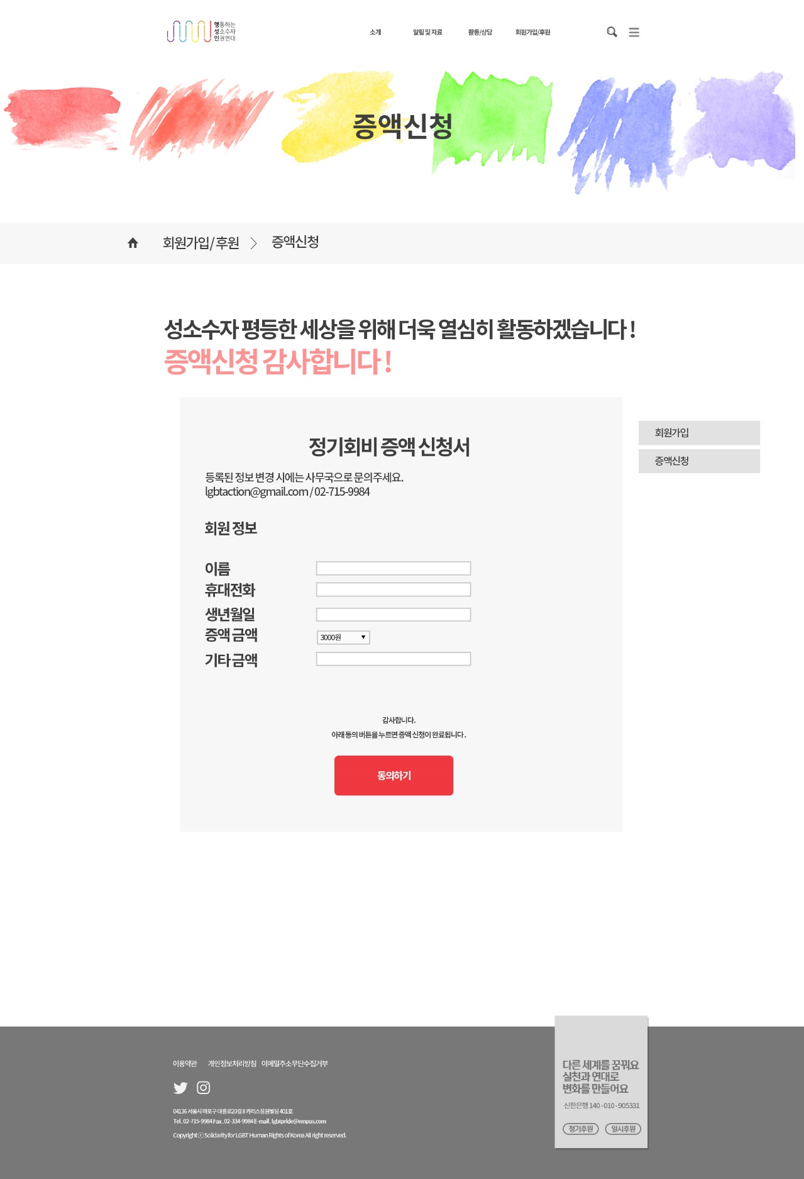
스토리보드
작성자 :
화면명 | 서브 4 -PC
상세설명

